Slide 1
Aktivity využitelné u VD
Babická, Welshová, Roučková, Seifertová

Slide 2
Kartičky s dějovou posloupností
“poskládej karty za sebou tak, aby jsi vytvořil/a děj ten povyprávěj v příběhu”
pracujeme například na:
NIŽŠÍ ÚROVEŇ VERBÁLNÍHO PROJEVU, NARUŠENÍ PAMĚT. FCÍ.

Slide 3
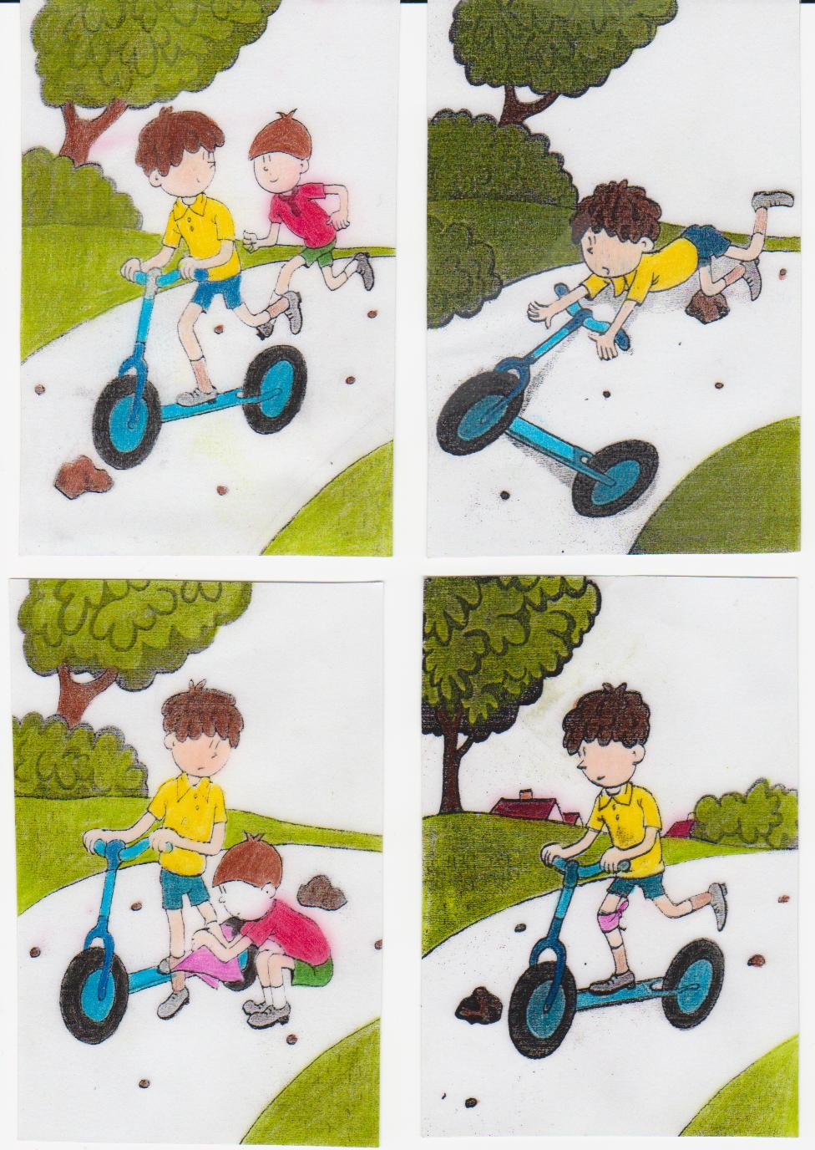

Slide 4
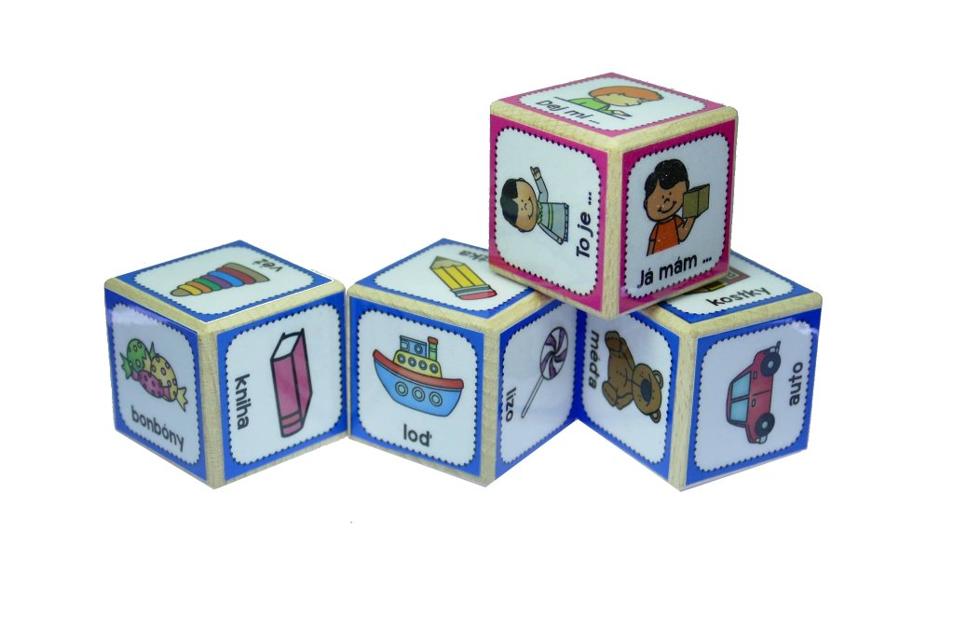
Logokostka
“hoď kostkou a řekni, co vidíš na obrázku - poté vymysli další slovo začínající na stejnou hlásku”

Slide 5
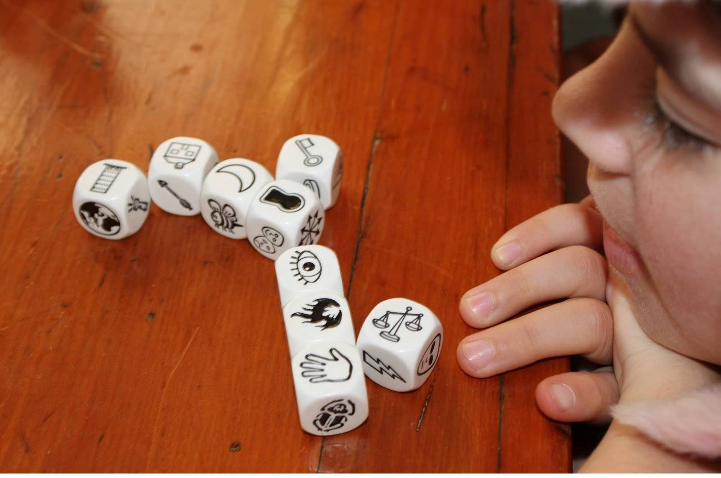
Story cubes
děti hází kostkami a volně tvoří příběh na základě padlých obrázků
kreativita a mnoho druhů příběhů na tu samou sérii
zábavné přemýšlení + tvoření vět z různých slov
ve skupině dětí a trochu vtipu do toho - třeba jedna z motivačních situací
vymýšlíme s dětma co nejvtipnější příběhy
a ani nevím, jak tím na sobě pracuji 🤠

Slide 6
zdroje
https://www.iqhracky.cz/rorys-story-cubes-pribehy-z-kostek/
http://klinickylogoped.com/index.php/deti/vyvojova-dysfazie
http://sarinka-svet-za-zrcadlem-autismus.blogspot.com/2011/02/posloupnost.html
https://www.logosik.cz/logopedicke-kostky/logopedicke-kostky-prvni-vety---pro-nejmensi/

